Slide 1
Паттерны Проектирования
Design Patterns

Slide 2
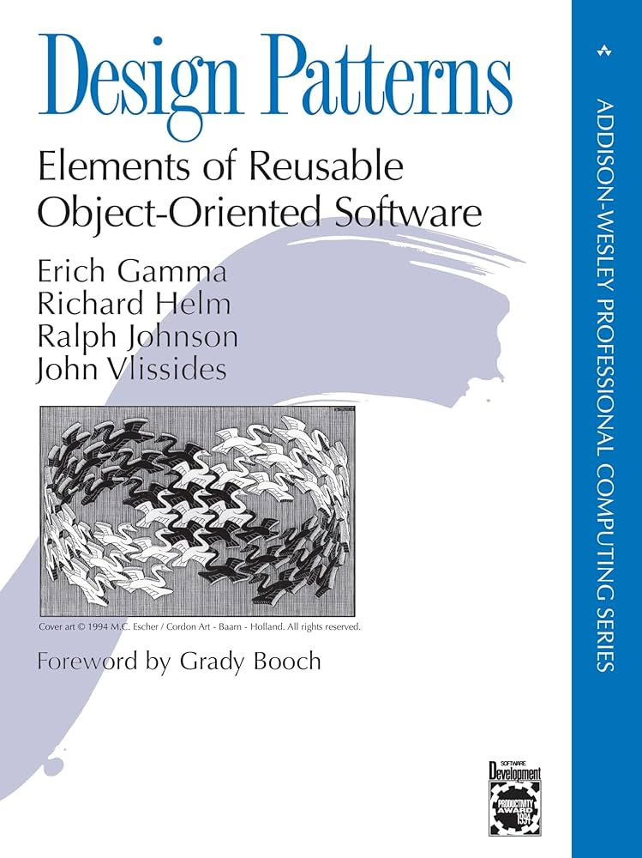
Что такое паттерны проектирования
Паттерны проектирования — это повторно используемые решения типичных задач проектирования ПО.
Помогают писать гибкий, расширяемый и поддерживаемый код.
Термин стал популярен после книги
“Design Patterns: Elements of Reusable Object-Oriented Software”

Slide 3
Признаки плохого кода
дублирование кода;
длинный метод;
большой класс;
длинный список параметров;
классы данных;
несгруппированные данные.

Slide 4
Причины возникновения
плохого кода
Частые изменения в требованиях, противоречащие исходной архитектуре;
недостаточно времени сделать работу качественно;
глупый менеджер/начальник/заказчик и т.д.

Slide 5
Настоящие
причины возникновения
плохого кода
Непрофессионализм
Лень

Slide 6
Закон Леблана
«Потом равносильно никогда»

Slide 7
Зачем нужны паттерны
Ускоряют разработку — не нужно изобретать велосипед.
Повышают читаемость и понятность кода.
Облегчают командную работу.
Помогают говорить с коллегами “на одном языке”:
«здесь используем Singleton» и т.п.

Slide 8
Паттерны и Python
Python — динамический язык с простыми конструкциями.
Многие паттерны можно реализовать проще, чем в Java или C++.
Некоторые паттерны встроены в язык (например, Decorator через @decorator).
Главное — понимать принцип, а не заучивать форму

Slide 9
Классификация паттернов
Порождающие — как создавать объекты.
Структурные — как объединять классы и объекты.
Поведенческие — как объекты взаимодействуют между собой.

Slide 10
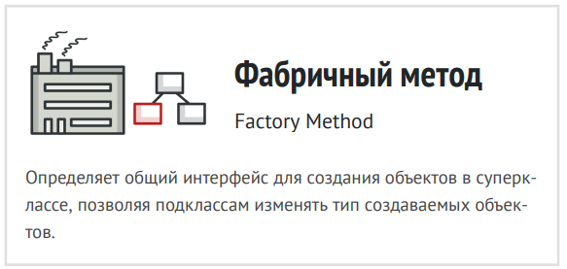
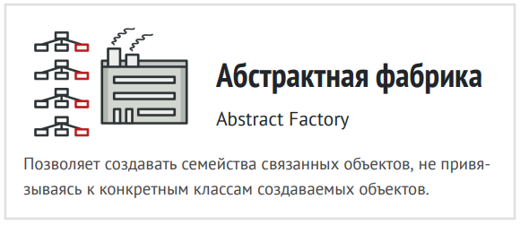
Порождающие паттерны

Slide 11
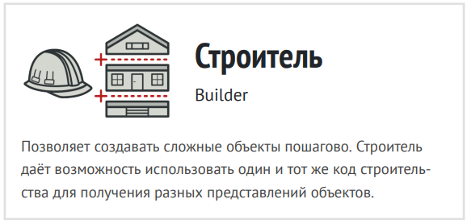
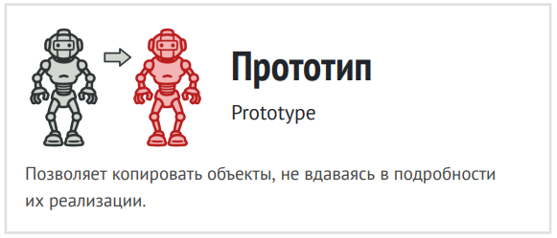
Порождающие паттерны

Slide 12
Порождающие паттерны

Slide 13
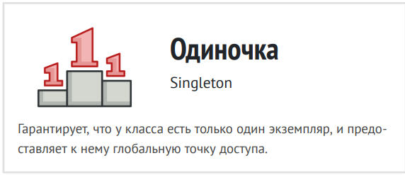
Порождающие паттерны

Slide 14
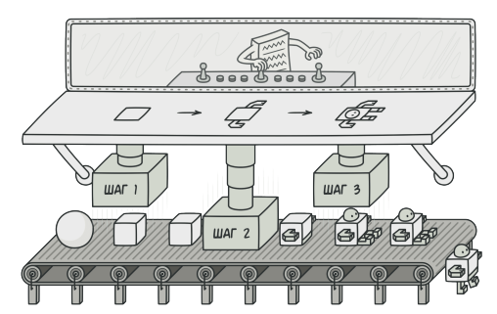
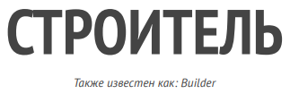

Slide 15
Строитель — это порождающий паттерн проектирования, который позволяет создавать сложные объекты пошагово. Строитель даёт возможность использовать один и тот же код строительства для получения разных представлений объектов
Представьте сложный объект, требующий кропотливой пошаговой инициализации множества полей и вложенных объектов. Код инициализации таких объектов обычно спрятан внутри монструозного конструктора с десятком параметров. Либо ещё хуже — распылён по всему клиентскому коду. .

Slide 16
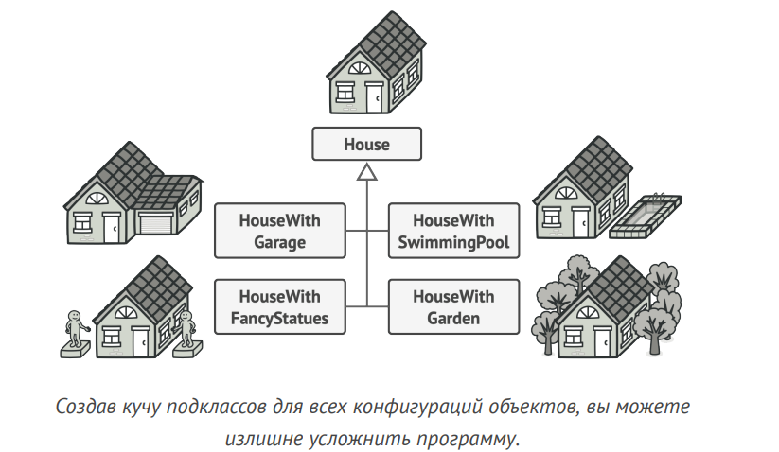

Slide 17
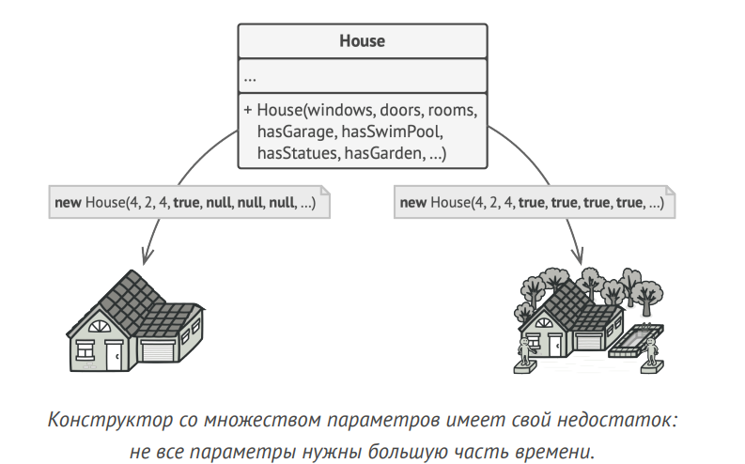

Slide 18
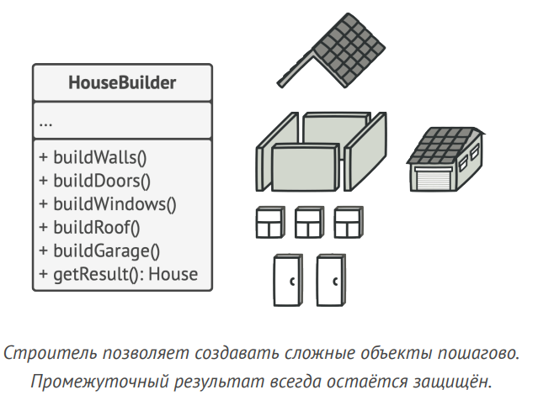

Slide 19
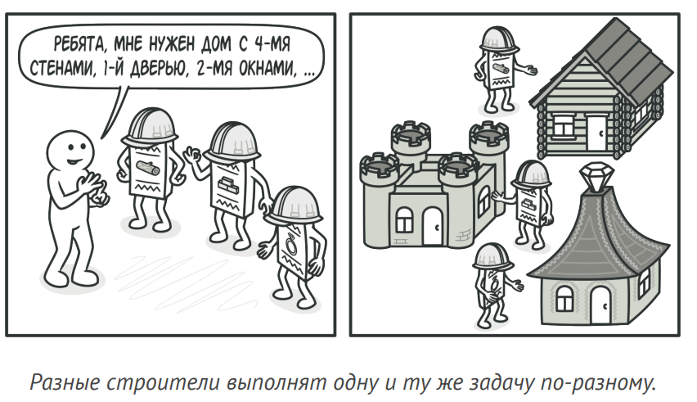

Slide 20
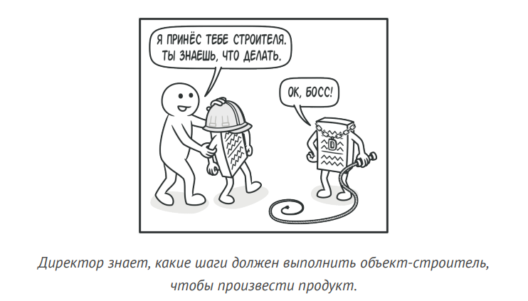
Директор

Slide 21
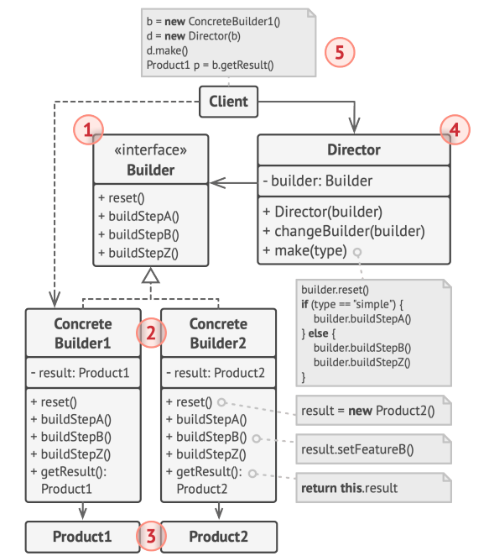

Slide 22
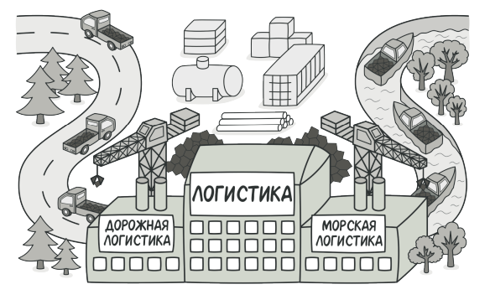
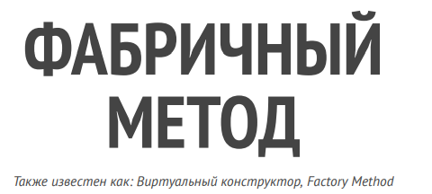

Slide 23
Фабричный метод — это порождающий паттерн проектирования, который определяет общий интерфейс для создания объектов в суперклассе, позволяя подклассам изменять тип создаваемых объектов.

Slide 24
Проблема
Представьте, что вы создаёте программу управления грузовыми перевозками. Сперва вы рассчитываете перевозить товары только на автомобилях. Поэтому весь ваш код работает с объектами класса Грузовик .
В какой-то момент ваша программа становится настолько известной, что морские перевозчики выстраиваются в очередь и просят добавить поддержку морской логистики в программу.

Slide 25
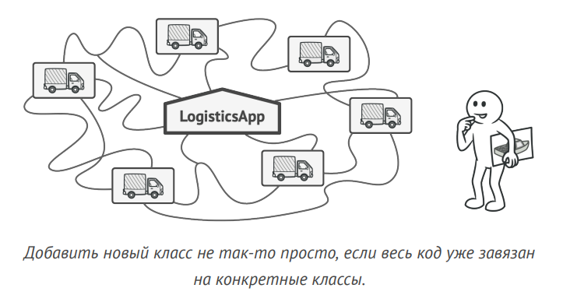

Slide 26
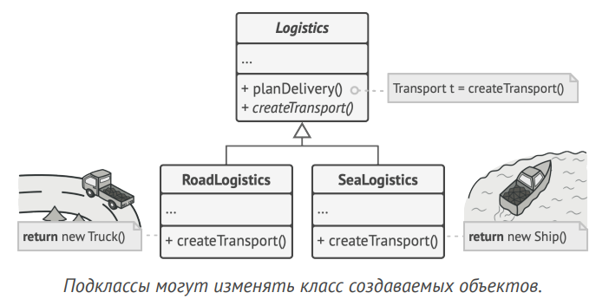

Slide 27
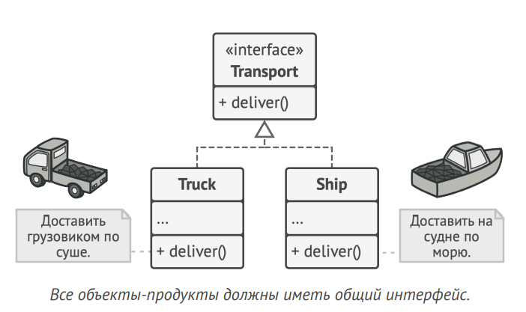

Slide 28
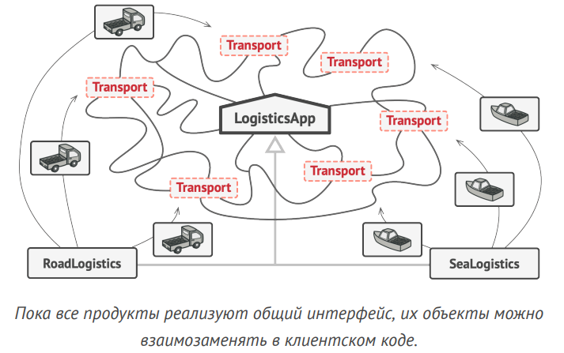

Slide 29
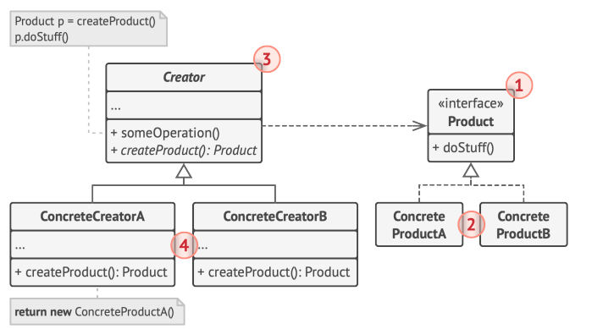

Slide 30
